Slide 1
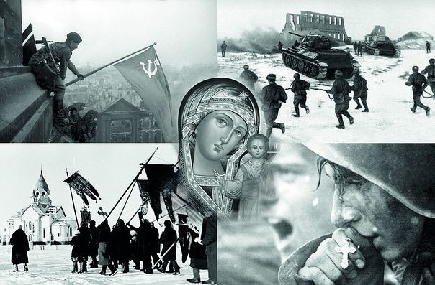
Нам всем была нужна одна победа
Русская Православная Церковь
в годы Великой Отечественной войны

Slide 2
Результатом антирелигиозной политики советской власти к концу 30-х годов хх века стало практически полное уничтожение инфраструктуры русской православной церкви
До 1917 года | Конец 30-х годов
Архиереев: 130 | Архиереев: 4
Священников и членов их семей: 166700 | Священников и членов их семей: 59 000
Православных храмов: 55173 | Православных храмов: 8302, из них действующих 100 приходов
На Кубани храмов: 667 | На Кубани храмов: 7

Slide 3
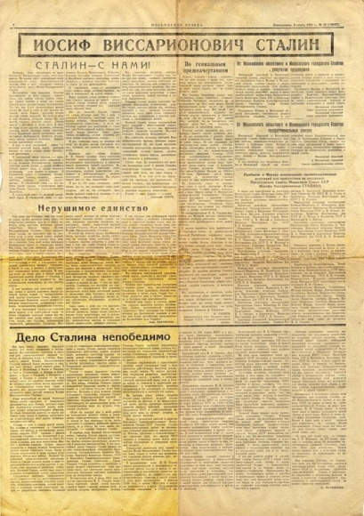
По данным переписи 1937 г. Более 50% граждан ссср объявили себя верующими.
15 мая 1932г. правительством был принят декрет, подписанный
И.В. Сталиным, по которому объявлялась «безбожная пятилетка», согласно которой «имя Бога должно быть забыто на территории всей страны к 1 мая 1937г.»

Slide 4
Грянула война!
На 22 июня 1941 года был намечен очередной взрыв храма. Выбор пал на единственно действующий в Москве Богоявленский Елоховский собор
Но…

Slide 5
На начальной стадии войны нацисты всячески демонстрировали свое расположение к Православию.
Гитлеровцы прикидывались союзниками казаков и верующих.
Так , с приходом оккупантов на Кубань
было открыто 192 храма.

Slide 6
Уже 22 июня 1941 года митрополит сергий Страгородский, возглавлявший в то время официальную церковь, обратился к советским людям с пастырским посланием.
… Церковь Христова благословляет всех православных на защиту священных границ нашей Родины.
… Положим же души своя вместе с нашей паствой.
Господь дарует нам победу!

Slide 7
Молебны о даровании победы
С объявлением войны народ по всей стране потянулся в храмы.
Не прекращаясь служились молебны о даровании победы.
«Молитва – это сила такая же реальная, как и сила земного притяжения»
Алексис Каррель, Нобелевский лауреат, ведущий трансплантолог

Slide 8
Духовная, моральная поддержка
С первых дней войны священники выступают с патриотическими проповедями, вдохновляют верующих и воинов к победе над фашизмом, благословляют стоять за Родину на смерть.

Slide 9
Православная церковь в годы вов
На оккупированных территориях священники, рискуя жизнью, оказывают помощь партизанам, укрывают раненных, помогают пленным и семьям погибших, особо заботятся о детях-сиротах.

Slide 10
Все для родины, все для победы!
Общая сумма денежных средств, собранная православными верующими за годы войны, составила более 300 млн.рублей
Кроме того на средства верующих были выстроены авиационная
эскадрилья «Александр Невский» и танковая колонна имени Дмитрия Донского насчитывающая 40 танков
Т-34-80.

Slide 11
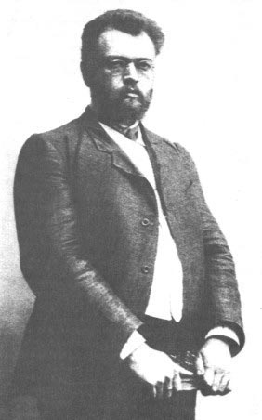
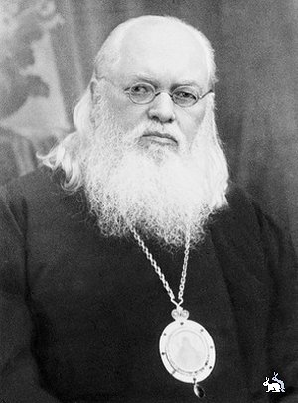
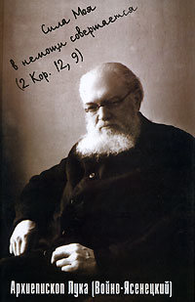
Профессор В.Ф. Войно-ясенецкий, хирург, архиепископ, святой

Slide 12
В ссылке, узнав о начале войны, епископ Лука обратился к руководству страны и предложил свой опыт, знание и искусство для лечения воинов.
С октября 1941 года он назначен консультантом всех госпиталей Красноярского края и главным хирургом.

Slide 13
Они служили отечеству
Награждение медалью священника Феодора Пузанова

Slide 14
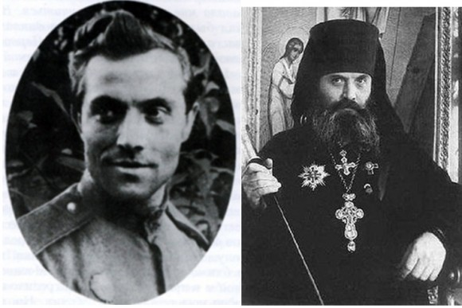
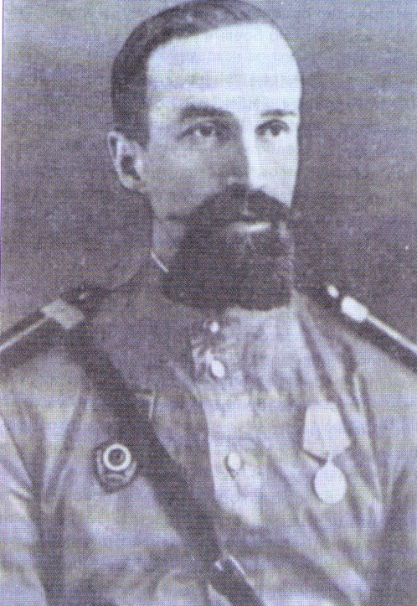
С оружием в руках и огнем веры в сердце
Архимандрит Алипий
(Иван Михайлович Воронов)
Архиепископ Михей (Александр Александрович Хархаров)
Митрополит Калининский и Кашинский Алексий
(Виктор Александрович Коноплев)

Slide 15
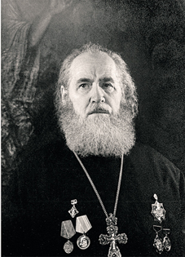
с оружием в руках и огнем веры в сердце
Более 50 советских священников были удостоены медали «За доблестный труд в
Великой Отечественной войне». Около 100 священнослужителям были вручены правительственные награды – медали «За оборону Ленинграда», «За оборону Москвы», а также «Партизану Великой Отечественной войны»

Slide 16
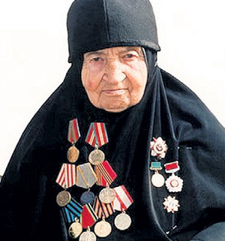
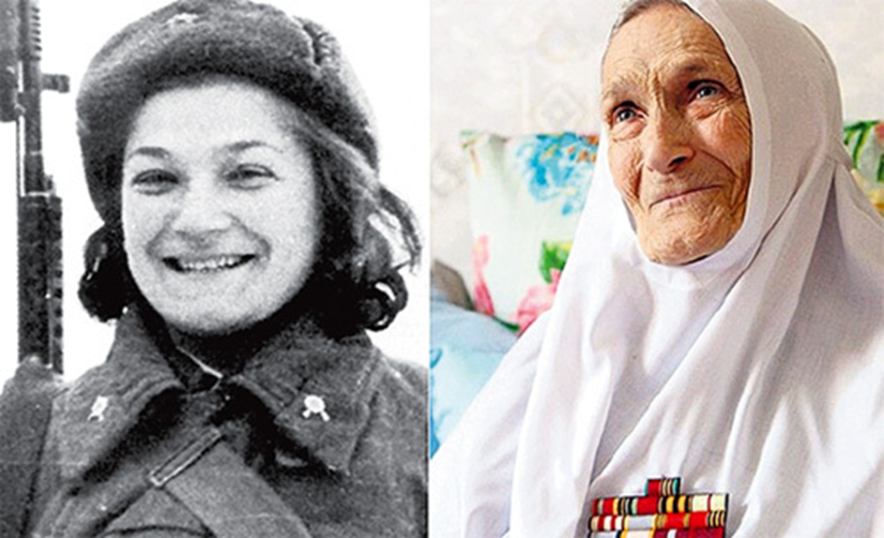
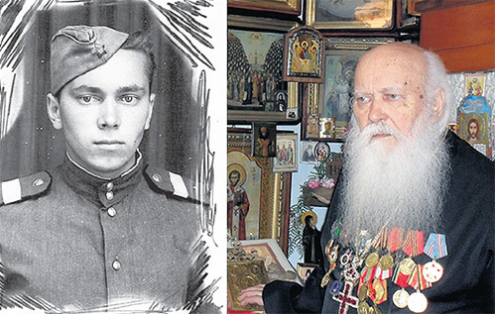
С оружием в руках и огнем веры в сердце
Матушка София (радистка Катя ОШАРИНА)
Матушка Андриана (разведчица Наташа МАЛЫШЕВА)
Борис БАРТОВ. Протоиерей храма в г. Кунгура

Slide 17
Война 1941-1945 внесла существенные коррективы в прежнюю модель государственно-церковных отношений
Перед лицом неслыханной беды осознание угрозы Отечеству свело в один стан прежних врагов.
Церковь и государство стало подлинными союзниками в борьбе за спасение Родины.

Slide 18
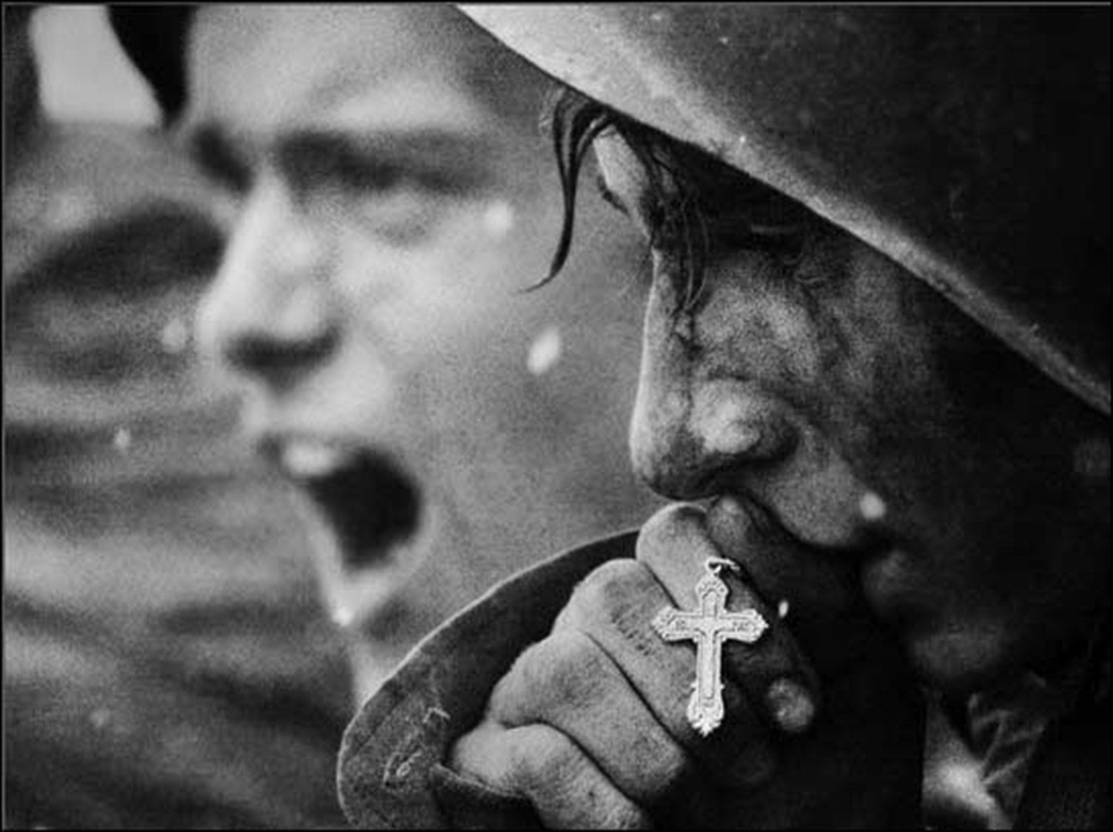

Slide 19
Времена, когда молятся все!

